Slide 2
SNC8600产品应用
耳机应用
TypeC耳机（配机/降噪）
蓝牙耳机（TWS/单耳、降噪）
降噪录音麦克风/直播应用
桌面式录音麦克风（有线/无线）
便携式录音麦克风
麦克风+声卡应用（有线/无线）
无人机/手持云台
会议系统应用
(视频)会议系统
会议室环境
个人办公(USB声卡)
智慧屏电视/外接摄像头+麦克风
客厅环境，语音遥控器/视频电话系统
家庭投影仪/智能音箱
任意室内环境

Slide 3
耳机应用
录音麦克风
会议系统

Slide 4
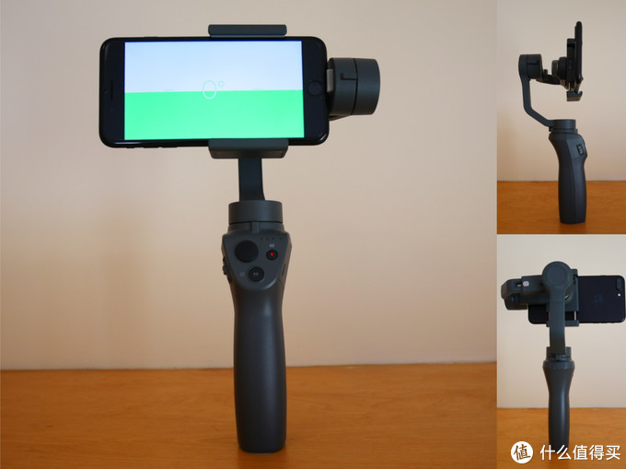
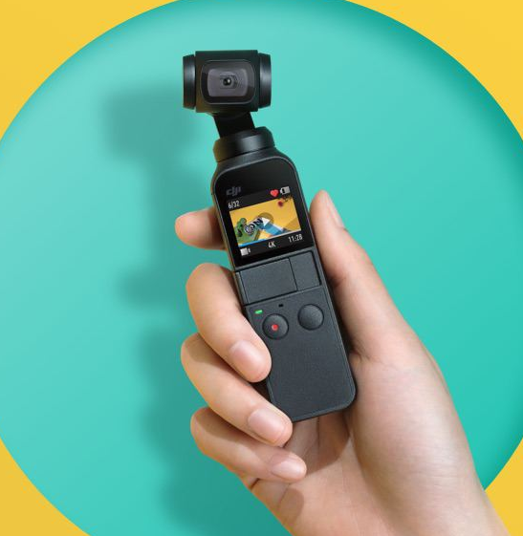
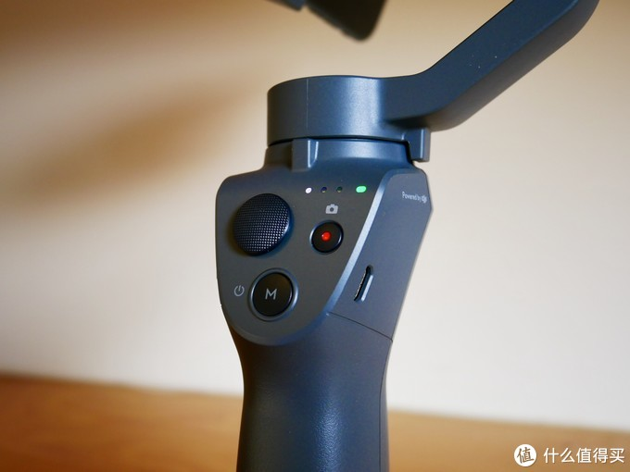
降噪录音麦克风/直播应用—手持云台
参考产品：
大疆 灵眸Osmo Mobile 2 pocket防抖手持云台
大疆 灵眸Osmo口袋云台相机

Slide 5
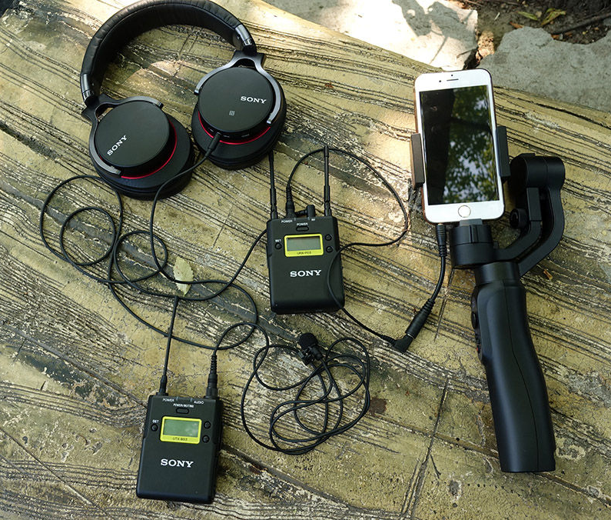
降噪录音麦克风/直播应用--户外采访
参考产品
Sony 小蜜蜂
其他同类产品品牌：博雅，罗德，麦拉达

Slide 6
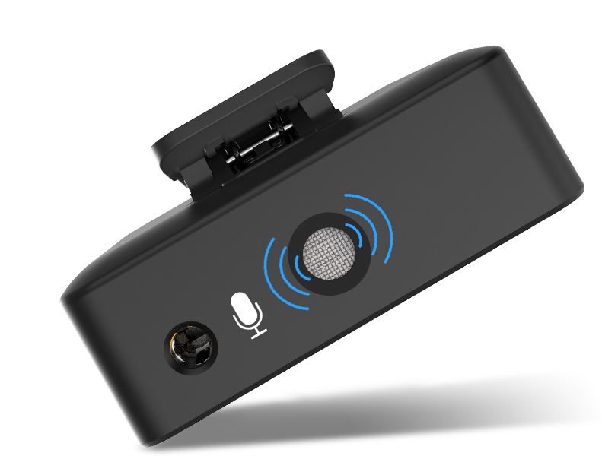
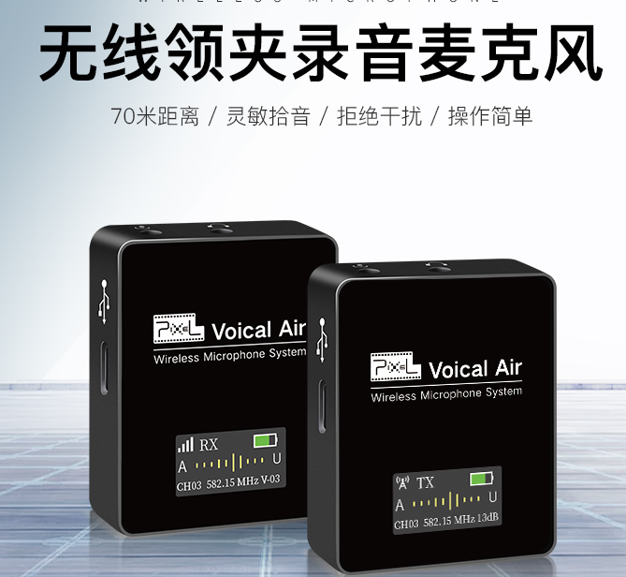
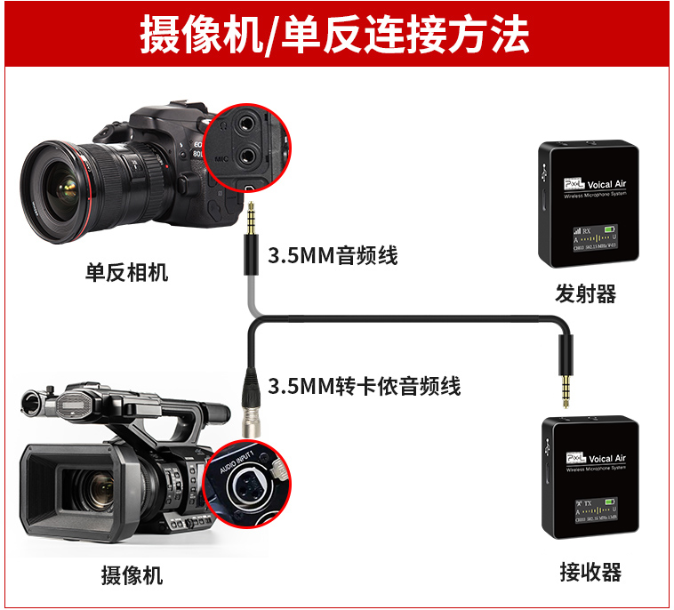

Slide 7
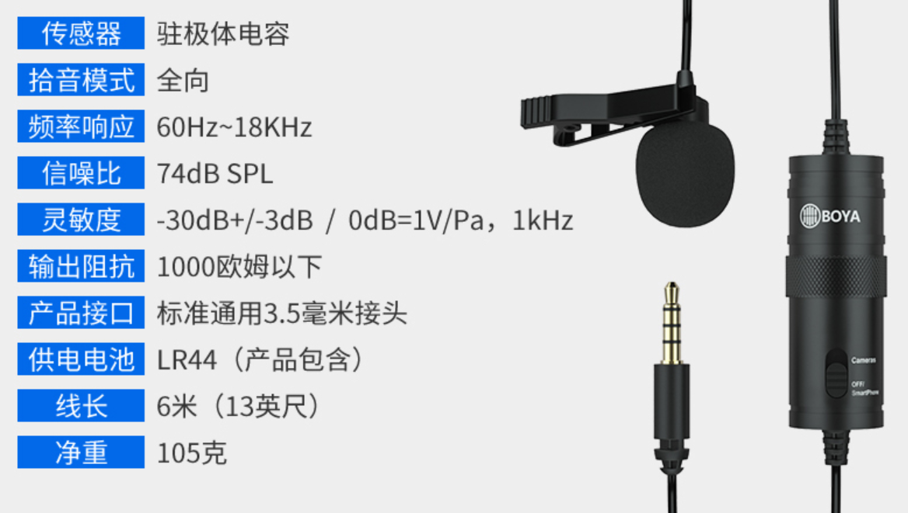
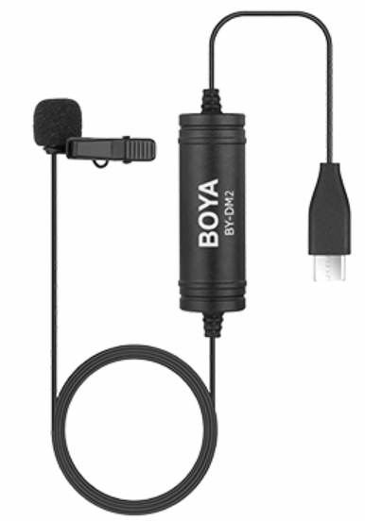
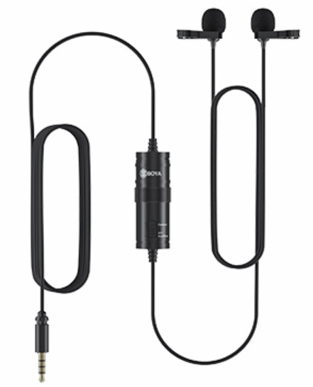
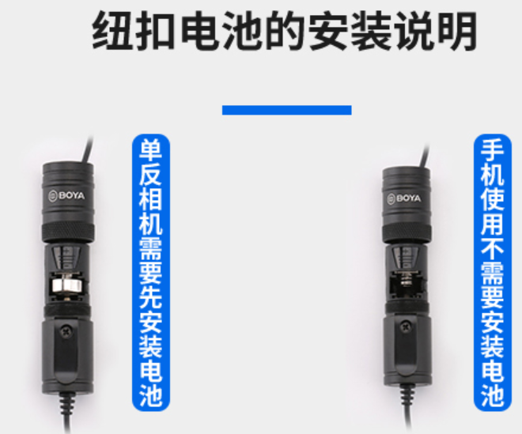

Slide 8
降噪录音麦克风/直播应用—产品需求特性
1. 使用场景
户外直播或录制视频
室内直播或录音
个人会议系统
2. 声音需求
降低环境噪音，扛风噪，无底噪(室内录音)
高灵敏度（录制安静环境下的环境音）
3. 其他需求
防水(户外)，减震，
4. 应用形态
集成到云台产品中
独立的麦克风录音器，通过有线/无线的方式扩展到云台或手机

Slide 9
降噪录音麦克风/直播应用—产品扩展
云台/自拍杆/固定架
自拍类，加手势控制算法
无人机
外置摄像头+Mic，一体外置
单反相机扩展Mic
移动拍摄类产品的扩展Mic

Slide 10
麦克风阵列应用—智慧屏
1. Feature:
2. 产品形态
Sound Bar （单方向收音，收音距离为沙发到电视的距离）
内置在电视（单方向收音，收音距离为沙发到电视的距离）
客厅桌面音箱（类似会议系统，全方位收音，收音距离为沙发到茶几或电视柜的距离）
3. 问题
音画延迟

Slide 11
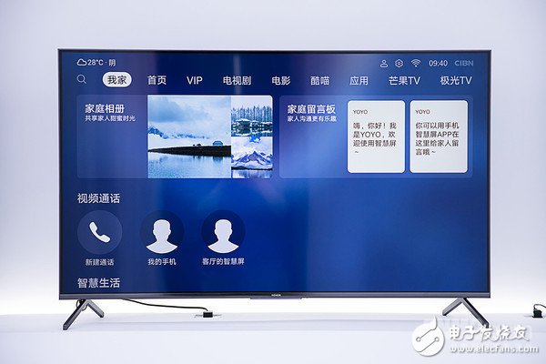
麦克风阵列应用—智慧屏
参考产品：华为智慧屏
电视的视频通话功能
电视与沙发距离远
电视本身的mic阵列及降噪调研
家庭留言板
语音识别转成文字
具体实现方式：通过智慧屏APP内的家庭留言板模块，将留言发送到智慧屏上
荣耀智慧屏Mic阵列分析
PRO的顶部有6个麦克风孔，高灵敏度的MIC阵列能识别距离5m范围内的人声，以支持远场语音操控

Slide 12
智慧屏Mic阵列
荣耀智慧屏PRO的顶部有6个麦克风孔，以及1个升降式摄像头。这6颗高灵敏度的MIC阵列，能识别距离5m范围内的人声，以支持远场语音操控。据官方资料，这是业界首个在大屏上落地的6MIC方案，相比主流的4MIC方案，识别率更高，在强背景噪声下，识别率、唤醒率更高。

Slide 13
家庭投影仪

Slide 14
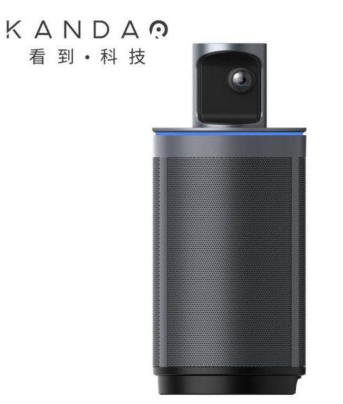
视频会议系统
360度全景的视频会议系统
超高清鱼眼镜头，可进行8K分辨率的全景视频采集，并在机内无缝光流拼接，实时输出1080P的全景高清影像
8个麦克风阵列，有效拾音半径4米，支持回声消除、降噪
实现智能人脸+声音识别，通过智能技术，它可以自动捕捉人脸并切换，实时聚焦发言者。

Slide 15
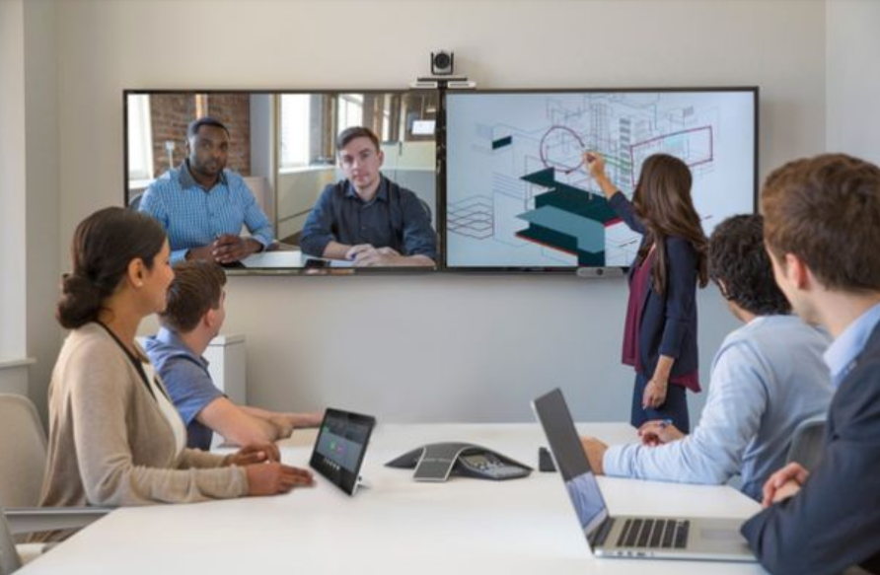
视频会议系统

Slide 16
麦克风阵列—产品需求特性
1. 使用场景
会议室
2. 声音需求
自动噪声抑制ANS、增强人声、防啸叫、回声消除AEC、混响消除、声源定位
3. 其他需求
USB、蓝牙、Speaker
4. 应用形态
集成到电视中
音频处理模块，
与摄像头解决方案商合作，集成音视频处理模块，通过通用接口扩展到电视
与视频会议系统软件解决方案商合作

Slide 17
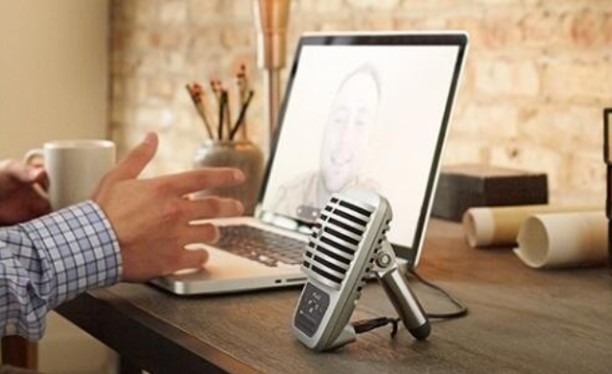
USB声卡
数模信号双向无损转化和同步监听
参考产品：Blue Yeti
价格从低到高，舒伯乐E205U，Samson C01U PRO，铁三角at9934，爱克创CU58等

Slide 18
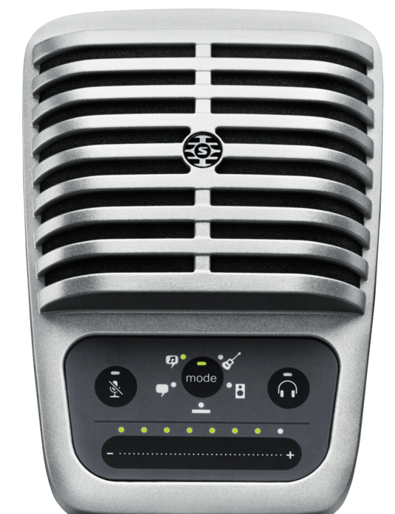
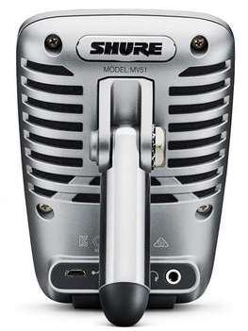
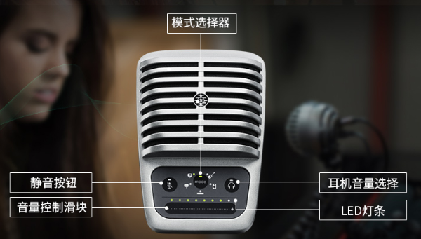
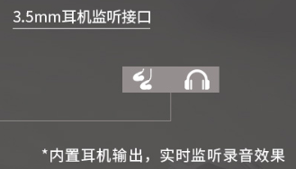
Shure MV51

Slide 19
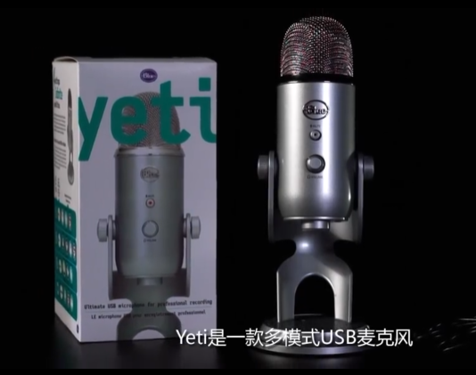
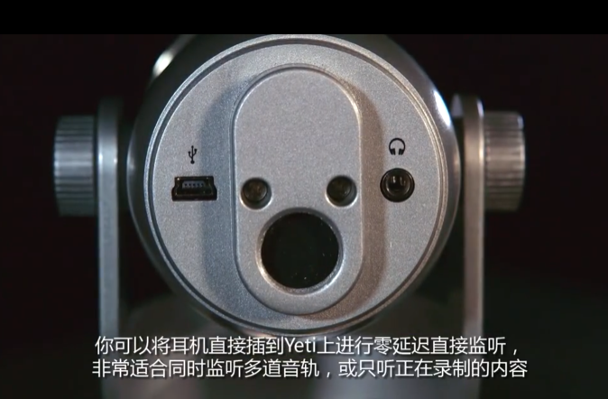
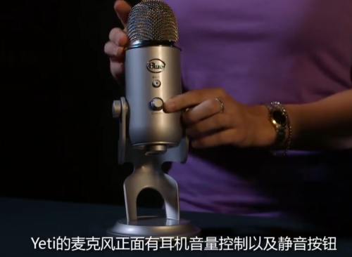
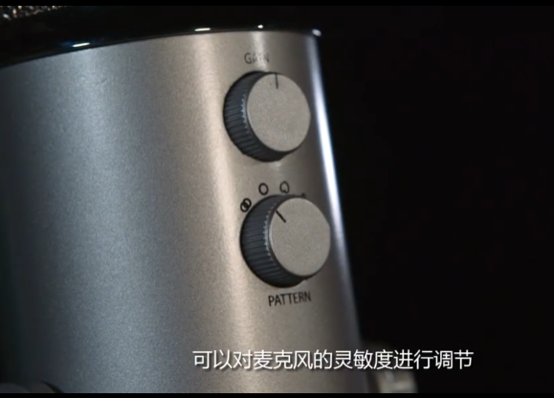
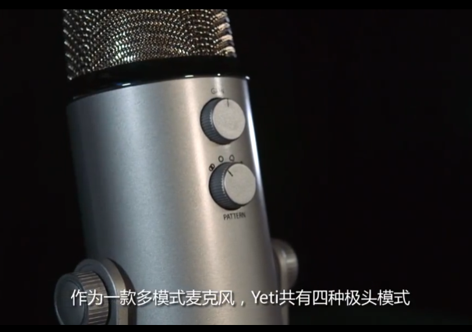
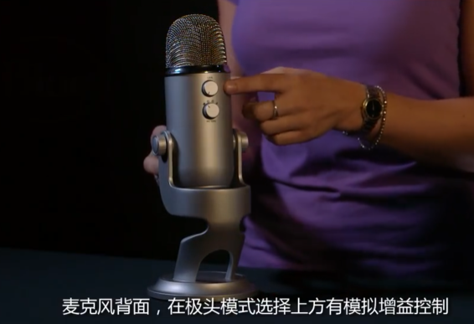
USB 麦克风
支持4种极头模式，即麦克风拾取声音的方向：
心型指向性，即正面定向
全指向性，即360°拾音
立体声拾音，即左右两侧
8字型拾音，即双向指向性
模拟增益控制：
用于调节麦克风灵敏度

Slide 20
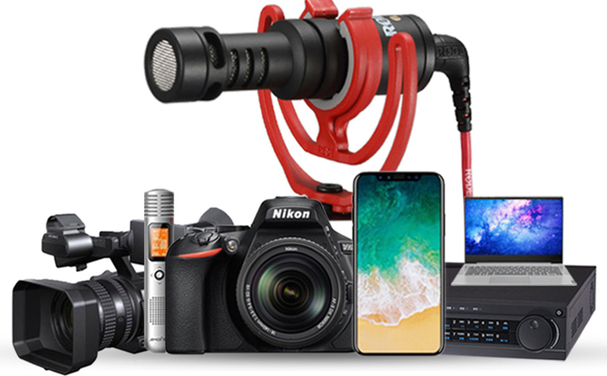
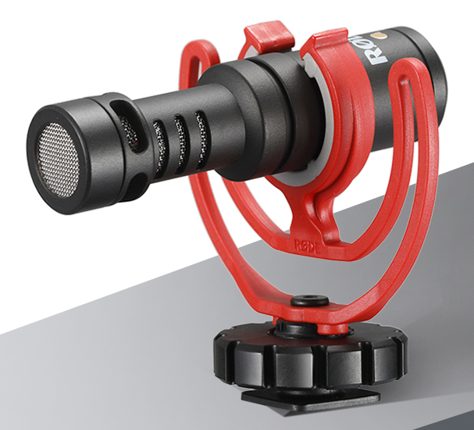
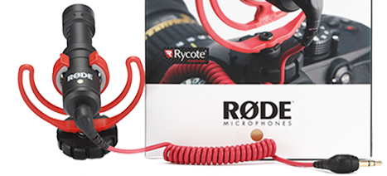
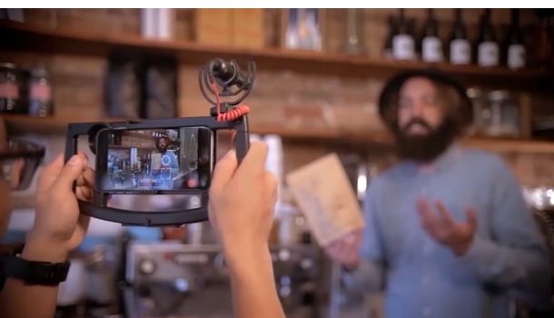

便携式录音设备
参考产品：RODE罗德 VideoMicrophone

Slide 21
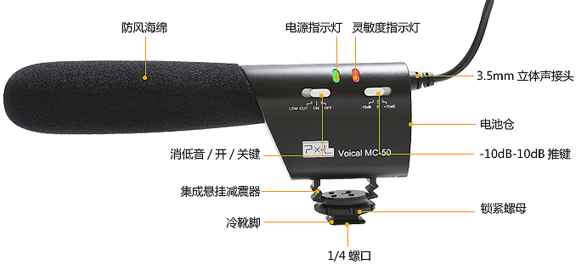
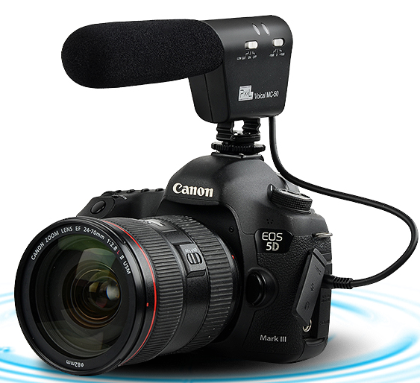
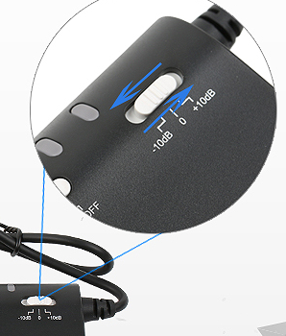
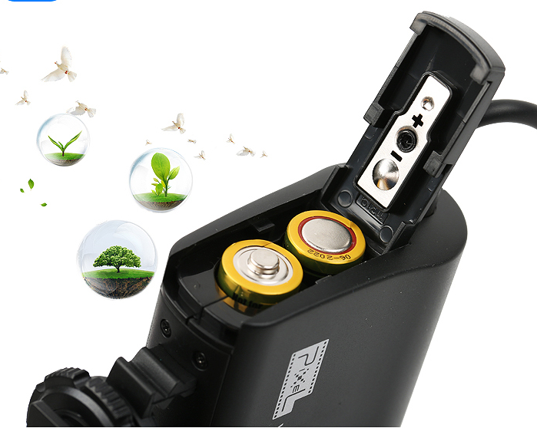
便携式录音设备

Slide 22
可能的问题/参数
采访/直播类应用：
采访时，我们需要合理声音大小为12dB-6dB,通过话筒直接录进单反相机或者摄像机的声音，有时不能达到所要的音效，通过SR-AX100的混音器，我们可以控制旋钮来抑制音频，达到我们需要的音效。同时，单声道麦克风输入音频可以转为双声道的立体声，若麦克风自带增益功能，增益的同时手动降低相机自身电平，消除底噪。
电池续航约达5-6个小时
传输距离：100米左右
频率响应：35Hz-18KHz
领夹麦克风频率范围：35Hz-18KHz
信噪比：74dB SPL
指向性：全向型
3.5mm的接头，金属材质

Slide 23
Mic参数
通常来说，麦克风的音质，取决于7项参数指标：
灵敏度
频响波动值
自噪声
阻抗
信噪比
声压级
指向性
简单来说，灵敏度负值越低越好，频响值越低越好，自噪声越低越好，阻抗越小越好，信噪比越大越好，声压级越高越好，心型和全指向性为首选。

Slide 24
Mic品牌list
BLUE的蜻蜓麦克风
得胜TAK45电容麦克风，拾音准确，失真小，噪音比较低，音质更加纯净真实
拜亚动力和森海塞尔以及AUDIX，舒尔,AKG,铁三角等等都是世界知名话筒品牌

Slide 25
Mic+Spk场景
网络K歌直播用户，需要声卡效果调试。
电容麦克风的尾插，是三针的卡侬公头尾插。所以，电容麦克风连接声卡，需要一根卡农母转卡侬公的平衡线。
动圈麦需要一根卡农母转6.35（大二芯）公头线
监听耳机一般都是小三芯的插头，需要一个小三芯转大三芯的转接头，才可以把耳机插在声卡的

Slide 26
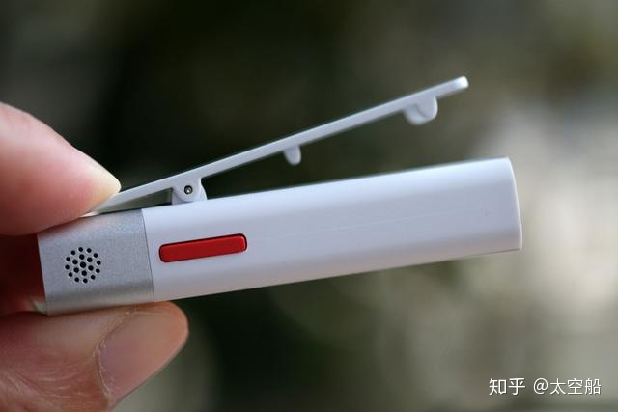
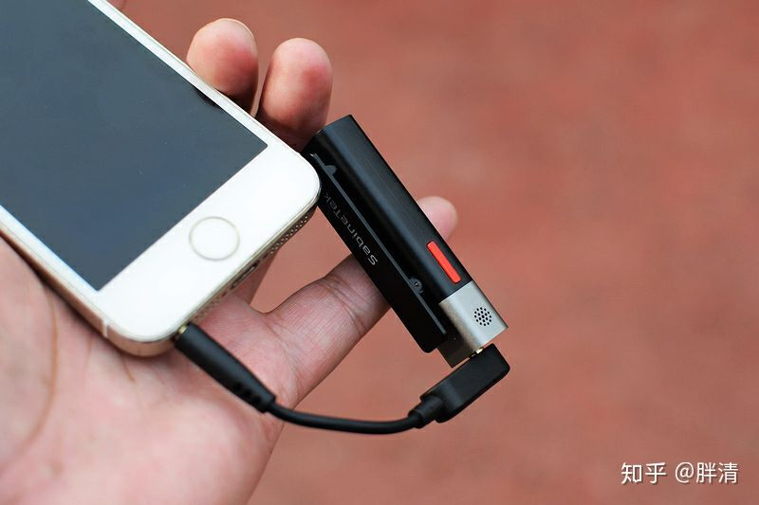
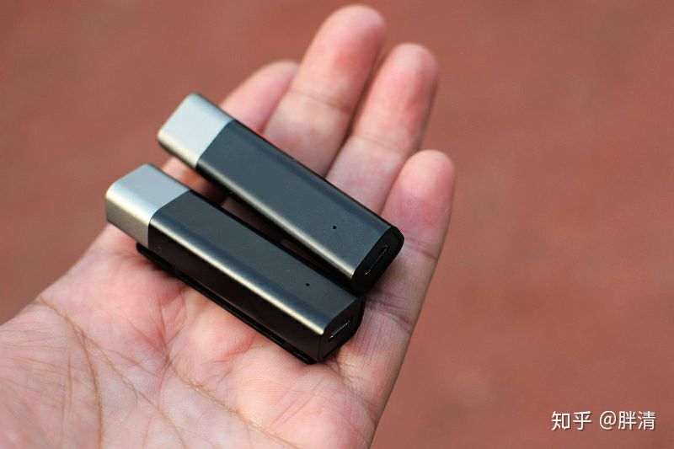
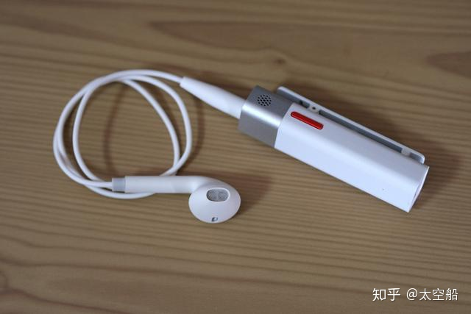
附录
塞宾无线降噪麦克风(智麦App)
6mm的ECM麦克风，信噪比70dB，录音文件的采样率为48KHz，具备智能SWISS算法，共有四个降噪等级，确保在嘈杂的环境下也能录制相对比较清晰的声音

Slide 27
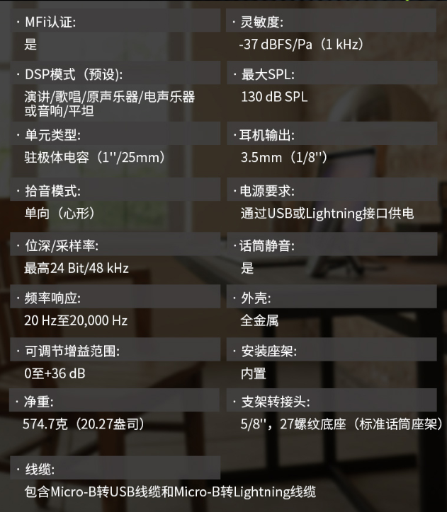
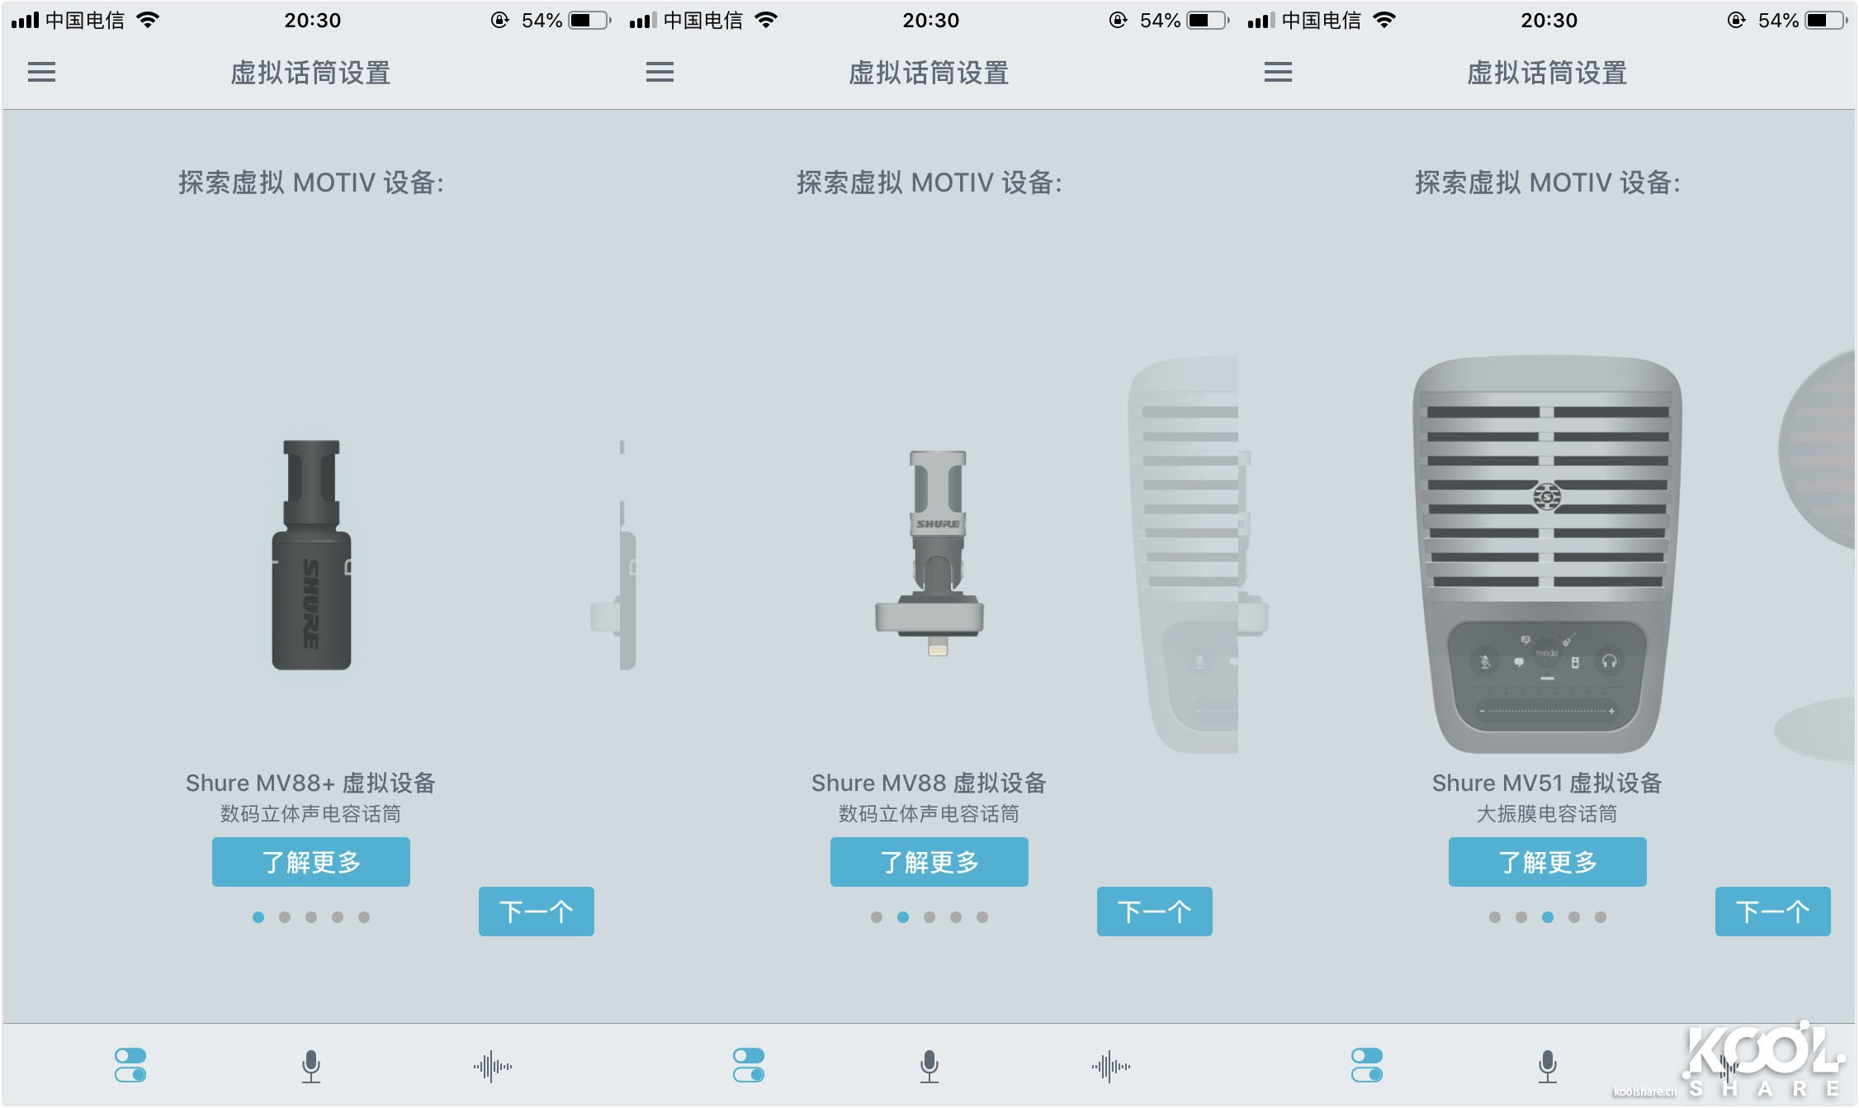
附录—Shure MV51
使用简介

Slide 28
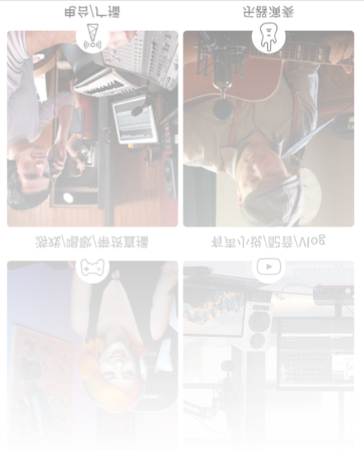
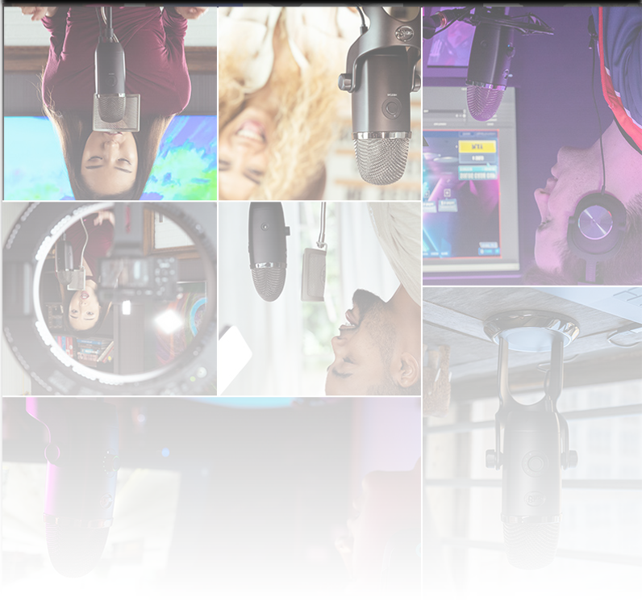
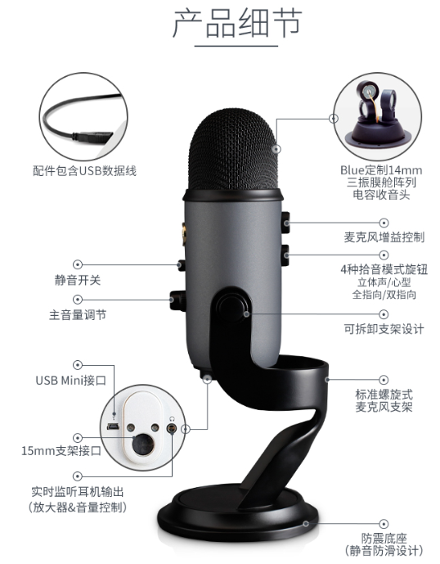
附录—Blue Yeti

Slide 29
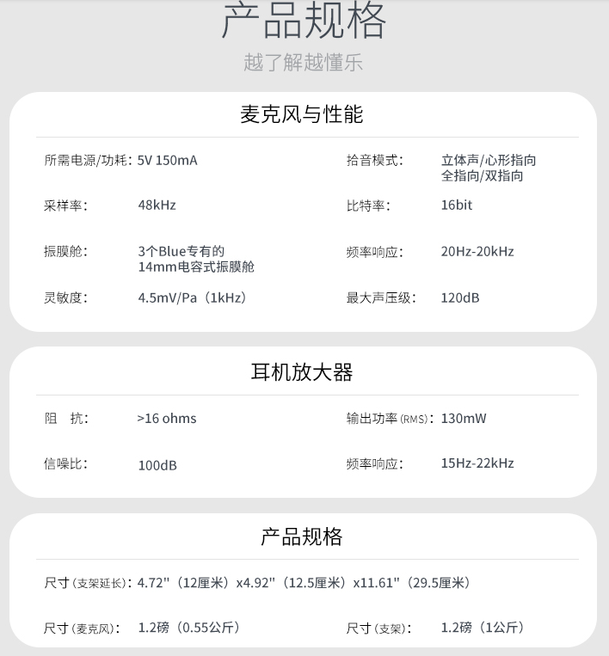
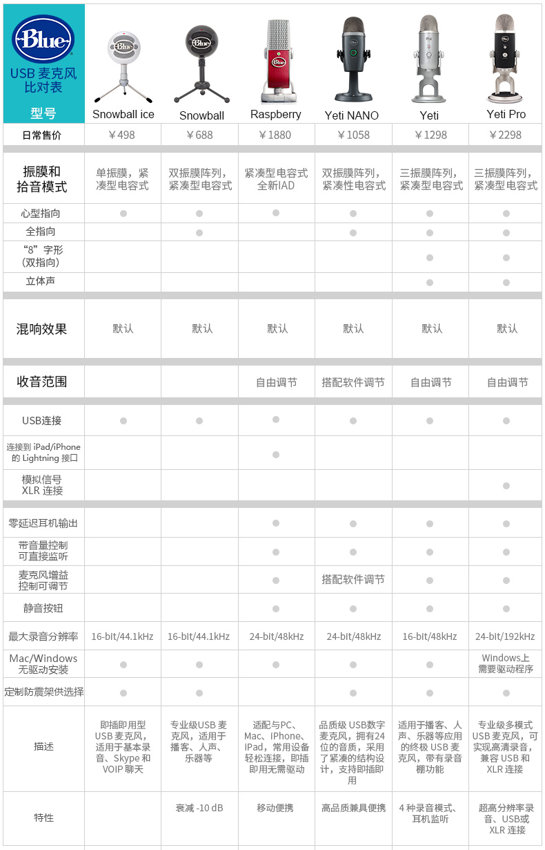
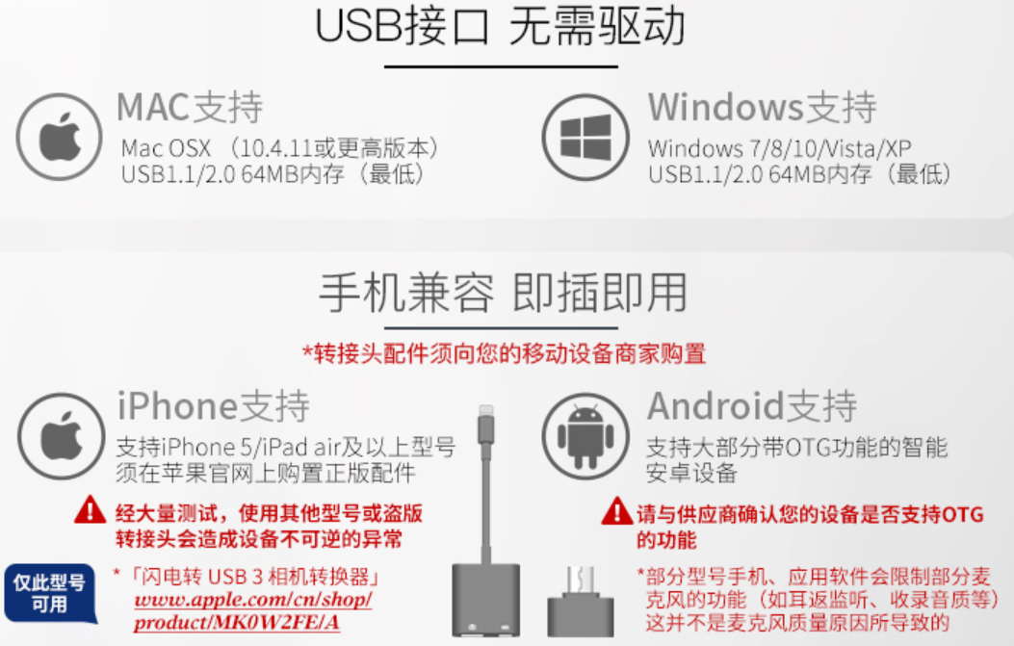
附录— Blue Yeti

Slide 30
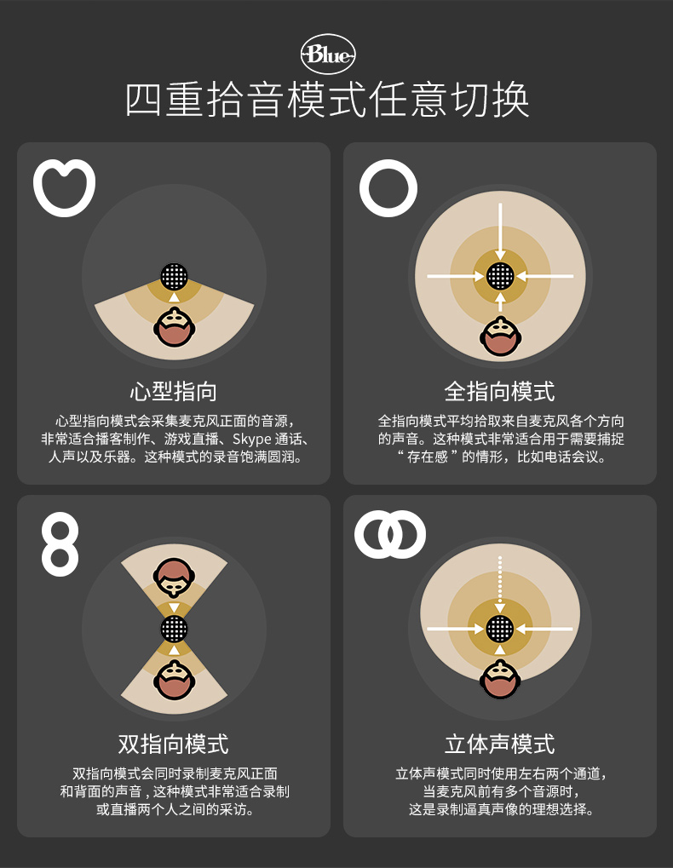
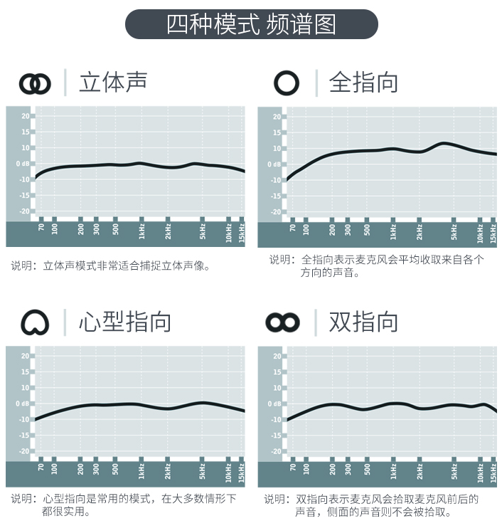
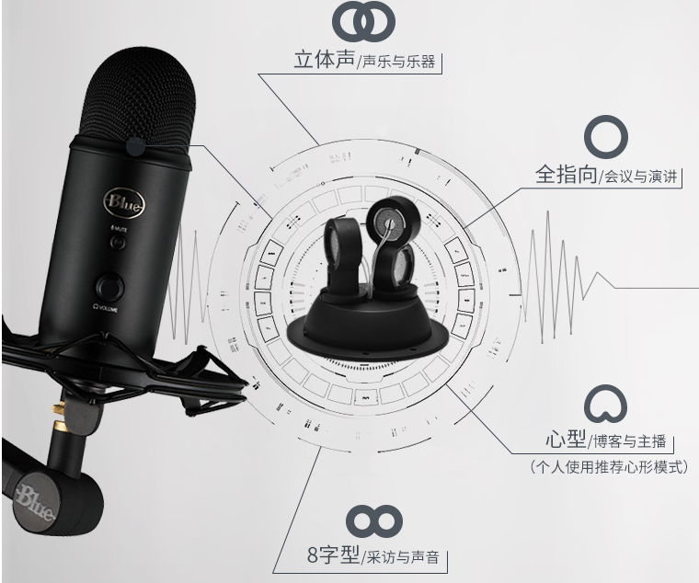
附录—Blue Yeti 拾音模式

Slide 31
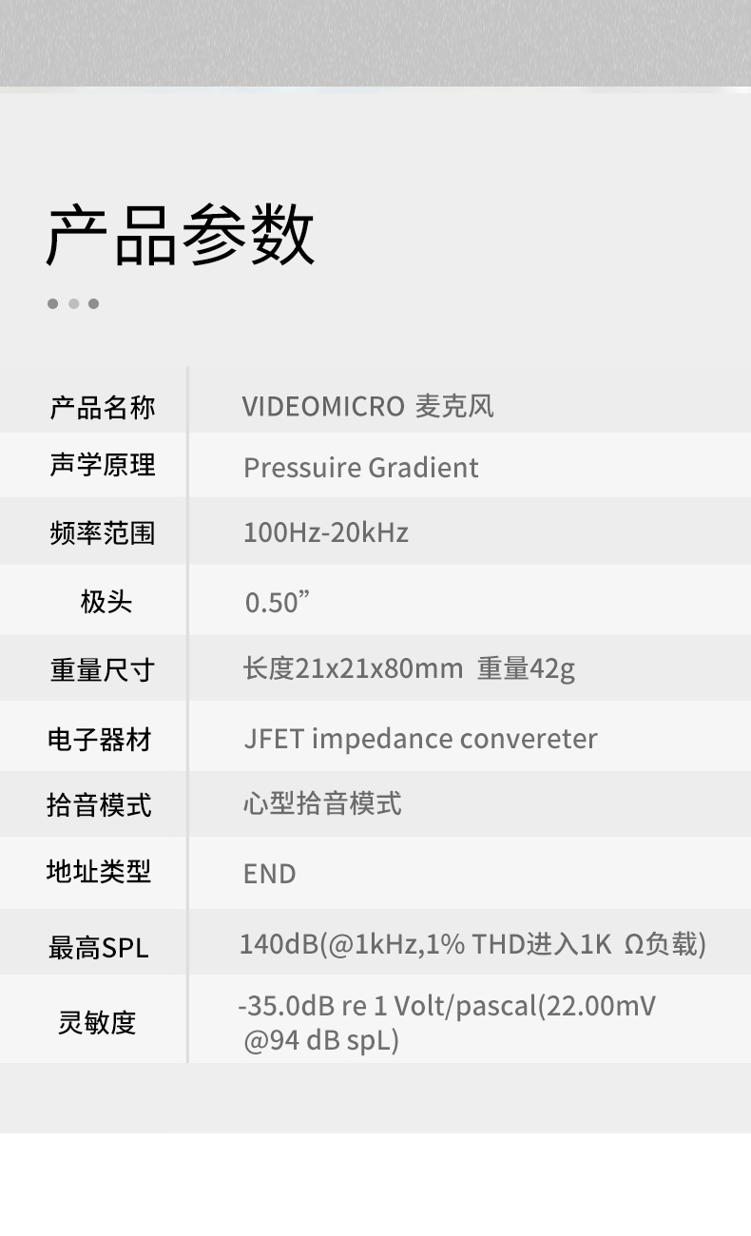
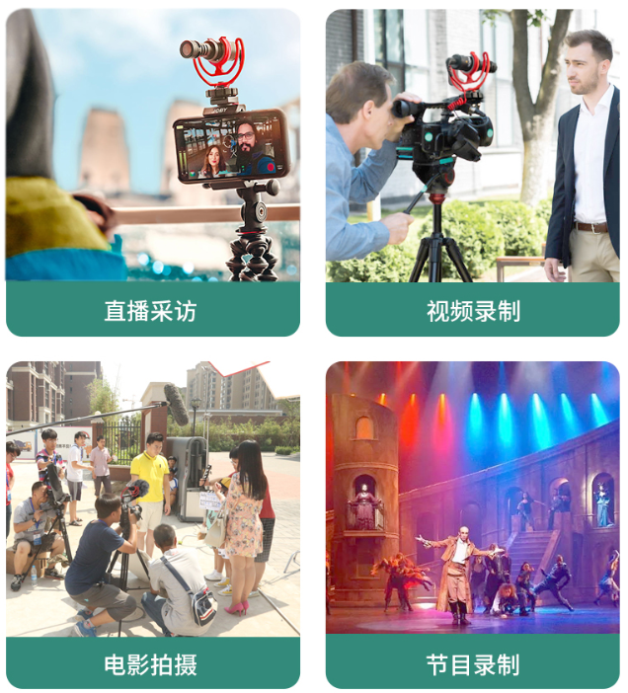
附录-- RODE

Slide 32

附录– 户外采访

Slide 33

麦克风阵列
近场拾音
单麦
远场拾音
阵列麦

Slide 34



麦克风阵列—算法

Slide 35


Slide 36

Mic相关算法

Slide 37


Slide 38

麦克风阵列—线性

Slide 39


麦克风阵列– 面/球

Slide 40

常用的指向性麦克风
全向麦克风 有些麦克风接收来自于任何方向的声音，这种麦克风叫做全向麦克风（ omnidirectional microphones）。不管说话的人在哪里对着麦克风说话，前后左右，从0°到360°，所有的这些声音都会以相同的灵敏度被拾取。

Slide 41

常用的指向性麦克风
单向麦克风 其他的一些麦克风是单向的（ unidirectional），他们仅仅接收从指定方向来的声音。当人们对着单向麦克风说话时，要慎重选择对着麦克风的方向。我们必须要对着“接收方向”说话来获得更好的声音增益，任何不同于此方向的声音都会被削弱接收，这也就意味着增益很小。

Slide 42

常用的指向性麦克风
双向麦克风 另外一种麦克风叫做双向麦克风（bidirectional microphone），这种麦克风可以很好的接收来自于前向和后向的声音，但是两侧的声音增益很小。他在隔膜的相对两侧拾取具有相等灵敏度的声波，与隔膜成直角的指向null。

Slide 43

常用的指向性麦克风
心型麦克风 另外一种是心型麦克风（ cardioid microphone），它可以接收来自于前方和两侧的声音，但是后面的声音的增益很小。事实上，他们名字来源于他们的声音拾取方向，非常的像一个心。

Slide 44

Beforming原理
波束形成（Beamforming）
基于最大输出功率的可控波束形成技术 Beamforming，它的基本思想就是将各阵元采集来的信号进行加权求和形成波束，通过搜索声源的可能位置来引导该波束，修改权值使得传声器阵列的输出信号功率最大。这种方法既能在时域中使用，也能在频域中使用。它在时域中的时间平移等价于在频域中的相位延迟。在频域处理中，首先使用一个包含自谱和互谱的矩阵，我们称之为互谱矩阵(Cross-Spectral Matrix，CSM)。在每个感兴趣频率之处，阵列信号的处理给出了在每个给定的空间扫描网格点上或每个信号到达方向(Direction ofArrival，DOA)的能量水平。因此，阵列表示了一种与声源分布相关联的响应求和后的数量。这种方法适用于大型麦克风阵列，对测试环境适应性强。

Slide 45



Slide 46

混响

Slide 47
ANS自动噪音抑制 （Automatic Noise Suppression）

Slide 48
语音识别
显示终端
显示文字
麦克风阵列
拾音降噪

